Slide 1
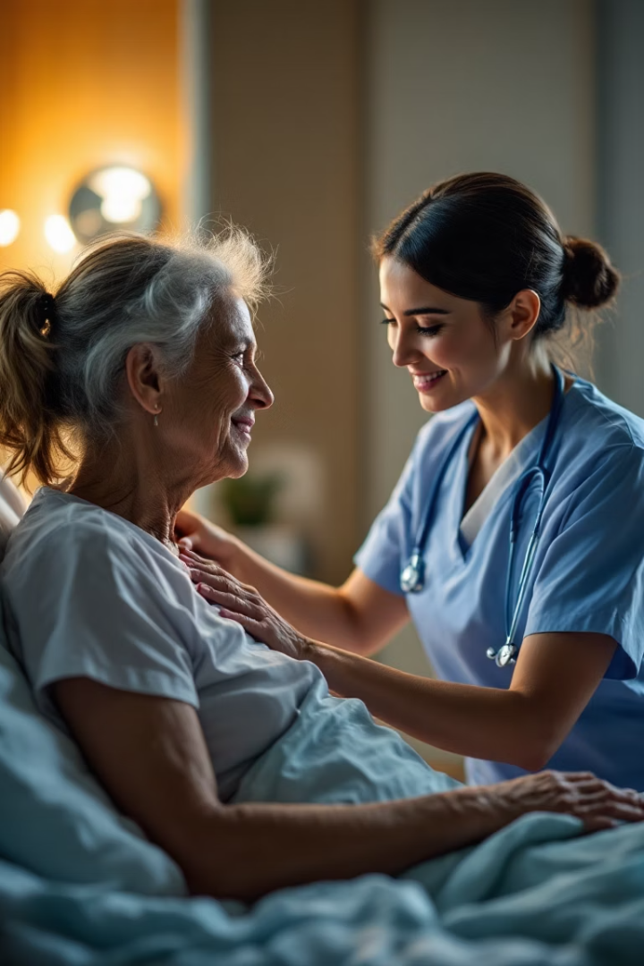

Fundamentos de la Enfermería Oncológica
Diplomado de Alto Rendimiento en Enfermería Oncológica
Dr. Arturo Meza Herrera Moro
Medicina Paliativa y
Manejo Integral del Dolor

Slide 2

Importancia del Rol de Enfermería en Oncología (I)
Cuidado Compasivo
Desarrollo de Capacidades
La enfermería es clave para ofrecer un cuidado centrado en la persona, promoviendo empatía y acompañamiento cercano durante todo el proceso de la enfermedad.
Favorece la formación continua en comunicación terapéutica, apoyo emocional y espiritual.
Detección Temprana
Facilita la identificación de necesidades paliativas mediante instrumentos como NECPAL.

Slide 3
Importancia del Rol de Enfermería en Oncología (II)
Competencias Clínicas
Impacto en la Calidad de Vida
Manejo eficaz del dolor y síntomas físicos
Mejora significativa para pacientes y familias
Reconocimiento oportuno de complicaciones
Reducción del sufrimiento evitable
Intervenciones terapéuticas adecuadas
Dignificación de la experiencia en enfermedad avanzada

Slide 4




Detección de Necesidades y Teoría del Dolor Total
Dolor Multidimensional
Atención Integral
Prevención del Sufrimiento
El cuidado va más allá de los síntomas físicos, abarcando necesidades emocionales y sociales.
Incluye dolor físico, emocional, social y espiritual.
Permite anticipar y prevenir sufrimientos innecesarios.

Slide 5




Razones Clave para la Detección Integral
Prevención Proactiva
Atención Humanizada
Detecta situaciones que requieren cuidados paliativos y activa planes integrales.
Explora y responde a necesidades emocionales, espirituales y sociales.
1
2
Ética Clínica
4
3
Lazo Terapéutico
Respeta la autonomía y garantiza equidad en la atención.
Construye relaciones de confianza y empatía con pacientes y familias.

Slide 6
Teoría del Dolor Total y Principios Bioéticos
Dolor Total
1
Sufrimiento físico, emocional, social y espiritual.
2
Autonomía
Respeto a las decisiones del paciente.
Beneficencia
3
Actuar en beneficio del bienestar integral.
4
No Maleficencia
Evitar daño o sufrimiento innecesario.
Justicia
5
Garantizar equidad en el acceso a cuidados paliativos.

Slide 7



El Cáncer como Experiencia Humana
Identidad y Sentido
1
El cáncer impacta la identidad y el sentido de vida.
Vínculos
2
Afecta relaciones familiares y sociales.
Dimensión Biomédica
3
Proliferación anormal de células.

Slide 8
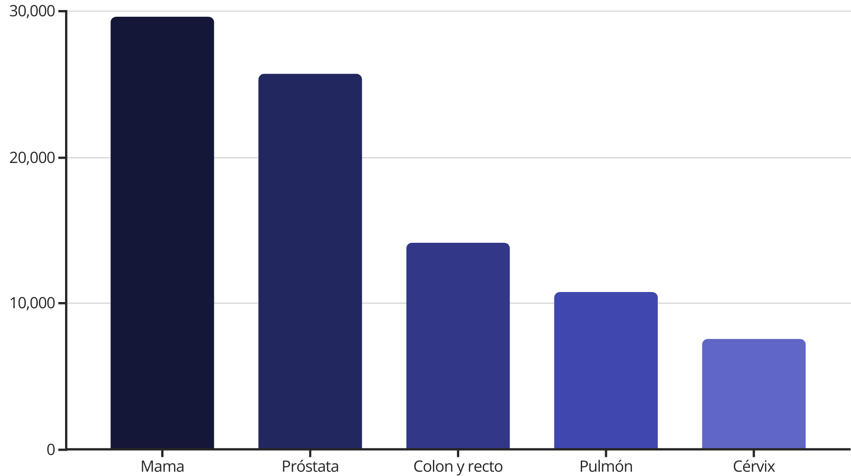
Epidemiología del Cáncer en México
El cáncer es una de las principales causas de morbilidad y mortalidad en México. La desigualdad en el acceso al diagnóstico temprano y tratamiento adecuado representa un reto ético y profesional para la enfermería.

Slide 9
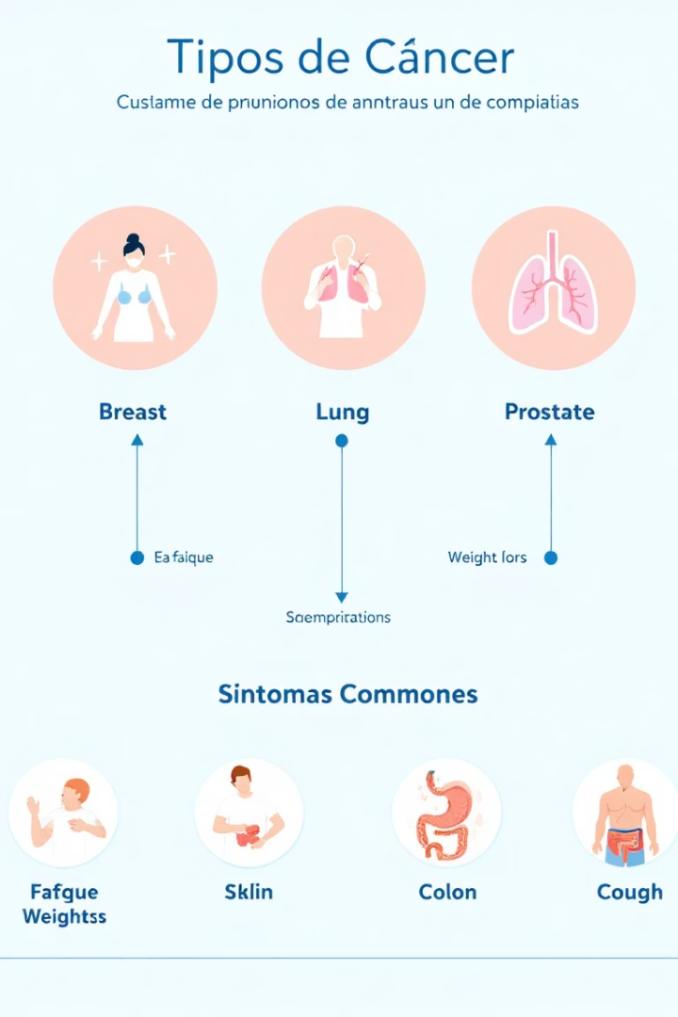




Principales Tipos de Cáncer y Control Sintomático
Mama
Dolor óseo
Linfedema
Disnea
Pulmón
Tos persistente
Hemoptisis
Dolor torácico
Colorrectal
Dolor abdominal
Obstrucción intestinal
Hematoquecia
Próstata y Cérvix
Dolor óseo
Disuria
Sangrado vaginal

Slide 10

Control Sintomático y Lazo Terapéutico en Cuidados Paliativos

Slide 11
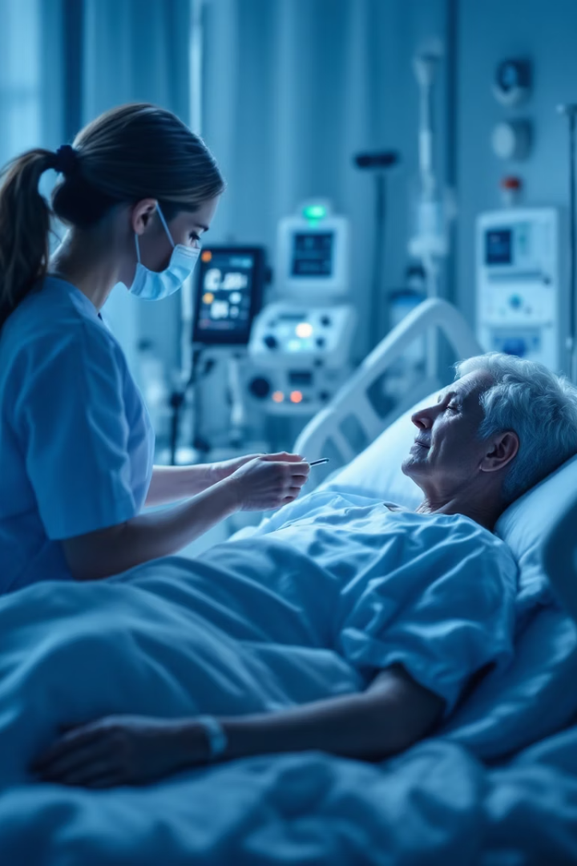



Control Sintomático por Tipo de Cáncer
Cáncer de Mama
Cáncer de Pulmón
Dolor óseo, linfedema y disnea por metástasis pulmonares.
Tos persistente, hemoptisis, disnea y dolor torácico.
Cáncer Colorrectal
Dolor abdominal, obstrucción intestinal y hematoquecia.

Slide 12
Manifestaciones Específicas
Cáncer de Próstata
Cáncer Cervicouterino
Disuria
Sangrado vaginal
Dolor óseo
Dolor pélvico
Retención urinaria
Secreción fétida

Slide 13








Intervención de Enfermería
Evaluación
Tratamiento
Valoración específica según tipo de cáncer.
Manejo sintomático personalizado.
Seguimiento
Apoyo
Ajuste continuo del plan de cuidados.
Atención al contexto psicosocial.

Slide 14



El Lazo Terapéutico
Confianza
Base de la relación terapéutica.
Empatía
Comprensión del sufrimiento del paciente.
Presencia Genuina
Acompañamiento consciente y respetuoso.

Slide 15
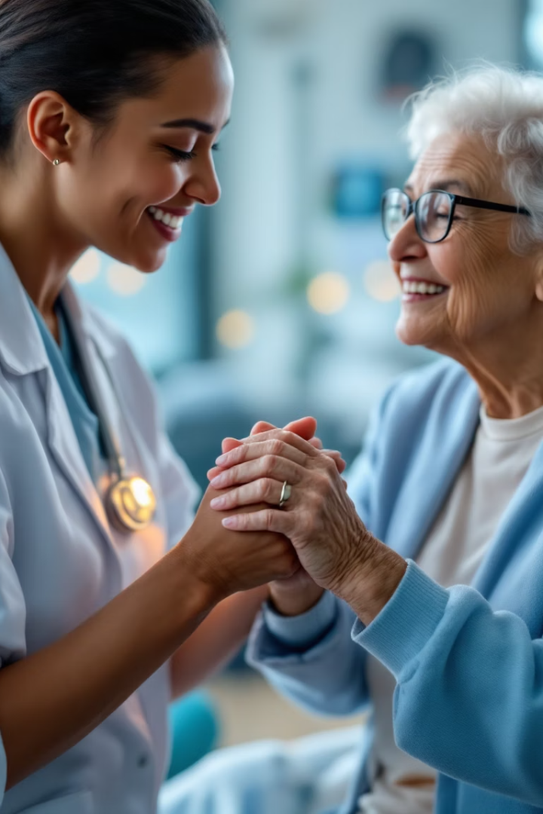
Cuidados Paliativos y Detección de Necesidades

Slide 16




Instrumento NECPAL 4.0
Objetivo
Pregunta Sorpresa
Criterios Adicionales
Detectar precozmente a personas con necesidades paliativas y enfermedades crónicas avanzadas.
¿Me sorprendería que esta persona muriera en el próximo año?
Necesidades expresadas, ingresos hospitalarios, deterioro funcional y nutriciona, multimorbilidad, > en uso de recursos de salud, e indicadores especificos según enfermedadl.

Slide 17

Funcionamiento Práctico NECPAL
Evaluación Multidimensional
Valoración rápida física, emocional, social y espiritual del paciente.
Aplicar Pregunta Sorpresa
Si la respuesta es "No", continuar con la evaluación.
Confirmar Parámetros
Verificar presencia de indicadores funcionales, nutricionales y de multimorbilidad.
Plan Terapéutico
Elaborar plan paliativo personalizado según resultados.

Slide 18

Categorización Pronóstica NECPAL
Estadio NECPAL
Parámetros Afectados
Pronóstico aproximado
Estadio I
PS (+) + 1-2 parámetros
~38 meses
Estadio II
PS (+) + 3-4 parámetros
~17.2 meses
Estadio III
PS (+) + 5-6 parámetros
~3.6 meses

Slide 19

Beneficios del NECPAL 4.0
Identificación Temprana
Detecta necesidades paliativas en etapas iniciales de la enfermedad.
Enfoque Gradual
Facilita atención paliativa adaptada a cada situación.
Planificación Anticipada
Favorece decisiones informadas y atención integrada.
Calidad de Vida
Mejora el bienestar de pacientes y familias.

Slide 20




Cuidados Curativos y Paliativos
Complementarios
Profilácticos
No son excluyentes, especialmente en enfermedades oncológicas.
Inician temprano para prevenir sufrimiento evitable.
Enfermería
Adecuación
Papel clave en transiciones con claridad y empatía.
Evitar intervenciones fútiles, enfocarse en beneficios reales.

Slide 21
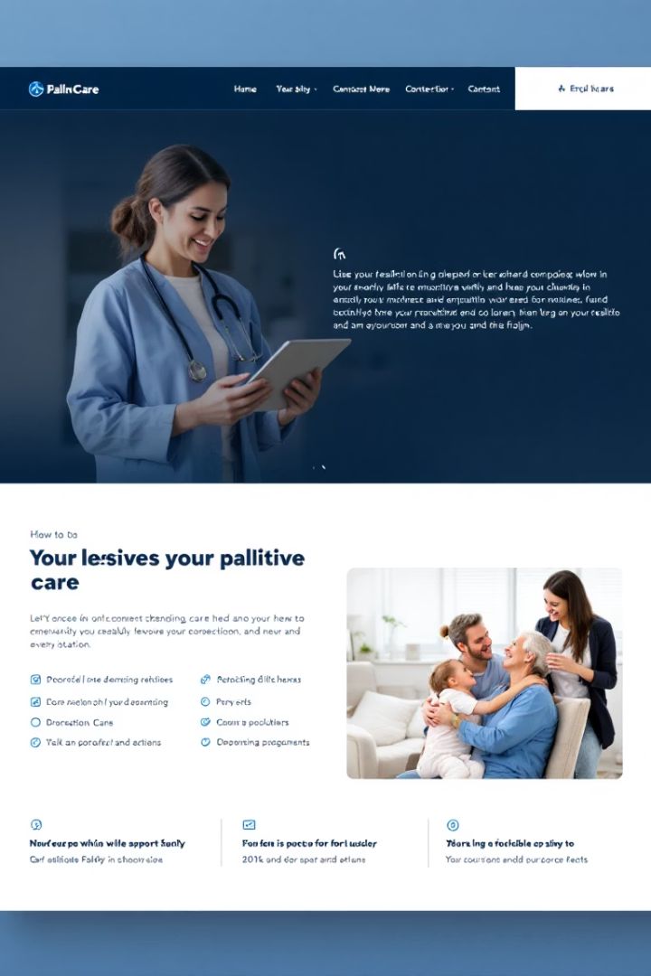
Lazo Terapéutico
Entender
Es una intervención clínica en sí misma, con profundo impacto en la vivencia del proceso de enfermedad y muerte.
Implica
Construir un lazo terapéutico basado en la confianza, la empatía y la presencia genuina.

Slide 22
Impacto del Lazo Terapéutico
Comunicación Efectiva
Va más allá de transmitir información médica. Construye confianza y comprensión mutua.
Contención Emocional
Ofrece apoyo ante el sufrimiento compartido. Valida emociones difíciles.
Acompañamiento en Decisiones
Facilita procesos de decisión complejos. Respeta autonomía y dignidad.

Slide 23








Comunicación Terapéutica
Lazo Terapéutico
Basado en confianza, empatía y presencia genuina.
Unidad de Atención
Paciente y cuidador primario son inseparables.
Ecosistema Familiar
Integrar dimensiones emocional, relacional y espiritual.
Escucha Activa
Priorizar acompañamiento y contención ante el sufrimiento.

Slide 24
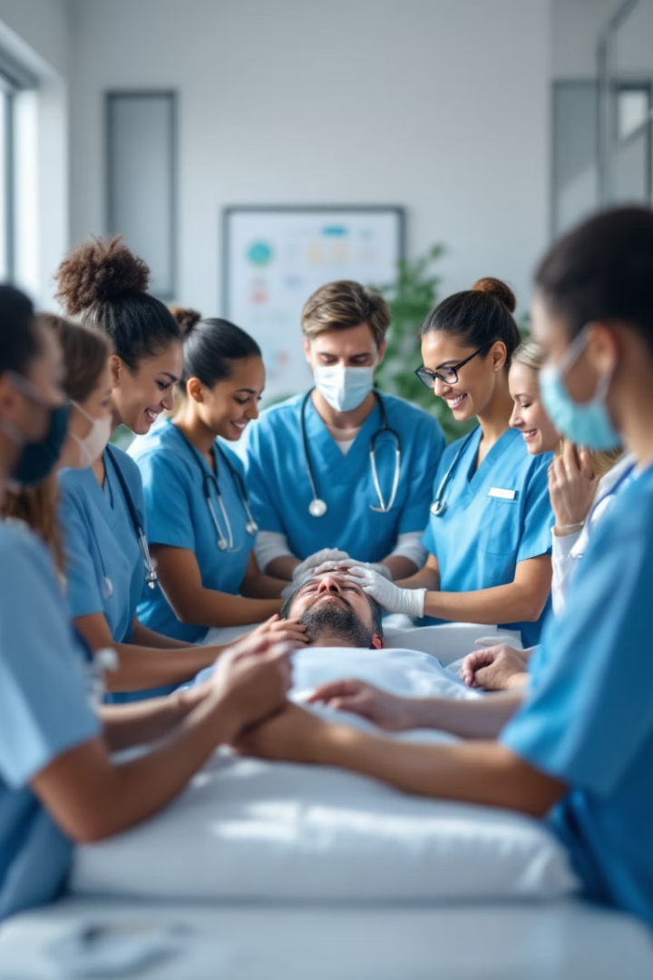




Reflexión Final
Atención Integral
Enfermería es esencial en el abordaje del sufrimiento total.
Instrumentos Eficaces
NECPAL 4.0 permite intervenciones oportunas y precisas.
Competencias Clínicas
Fortalecer habilidades mejora la calidad de vida.
Principios Bioéticos
Autonomía, beneficencia, no maleficencia y justicia guían el cuidado.

Slide 25

Espacio para Preguntas
Intercambio de Experiencias
Discusión sobre Retos
Identificar obstáculos comunes en el establecimiento del lazo terapéutico.
Compartir casos clínicos y aprendizajes del manejo sintomático en diferentes tipos de cáncer.
Oportunidades de Mejora
Proponer estrategias para fortalecer la comunicación con pacientes y familias.

Slide 26
Referencias y Recursos
Globocan. (2020). Mexico cancer fact sheets. International Agency for Research on Cancer.
https://gco.iarc.fr/today/data/factsheets/populations/484-mexico-fact-sheets.pdf
Centeno, C., et al. (2021). NECPAL CCOMS-ICO: Instrumento para identificar personas con necesidades paliativas. Instituto Catalán de Oncología.
Saunders, C. (2001). The evolution of palliative care. Patient Education and Counseling, 41(1), 7–13.
Organización Mundial de la Salud. (2020). Cuidados paliativos. https://www.who.int/es/news-room/fact-sheets/detail/palliative-care
Knaul, F. M., Arreola-Ornelas, H., & Touchton-Leonard, K. (2012). Disparities in cancer care: The global economic challenge. Lancet, 378(9801), 1635-1637.

